Slide 1
MİMSAN TOPLU YAPI YÖNETİMİ
FAALİYET RAPORU
MAYIS-AĞUSTOS
2022

Slide 2
İÇİNDEKİLER
1. PROJE TANITIMI
2. SİTE YÖNETİM ORGANİZASYON ŞEMASI
3. İDARİ FAALİYETLER
4. TEKNİK & İNŞAİ FAALİYETLER
5. GÜVENLİK FAALİYETLERİ
6. TEMİZLİK FAALİYETLERİ
7. BAHÇE VE PEYZAJ FAALİYETLERİ

Slide 3
PROJE TANITIMI
Mimsan Toplu Yapı Yönetimi Sitesi;İstanbul ili, Esenyurt İlçesi, Orhangazi mahallesin de 526 bağımsız bölüm işyerinden oluşan bir projedir.

Slide 4
MİMSAN TOPLU YAPI SİTE YÖNETİMİ ORGANİZASYON ŞEMASI
YÖNETİM KURULU
ORKUN GRUP
PROJE YÖNETİCİSİ
ÖZEL GÜVENLİK PERSONELİ
TEMİZLİK PERSONELİ
MUHASEBE/HALKLA İLİŞKİLER
(12)
(2)
(1)

Slide 5
İDARİ FAALİYETLER
Sitemizde ortak alan işgali yapan firmalara uyarı yazıları yazılmış,ortak alanlardan koydukları malzemeleri kaldırmaları talep edilmiştir
Sitemizde ortak alanda bazı işyerlerine ait uzun süredir hareketsiz duran arızalı /kazalı araçlarını bulundukları alandan kaldırmaları için sözlü / yazılı uyarıları yapılmış ve ortak alanda bulunan bu araçlarını kaldırılmaları talep edilmiştir.
Ortak alanda çöp konteynırlarına evsel atık dışında işyerinin faaliyeti ile ilgili maddeler (kağıt,cam,moloz,ahşap,plastik vs)atan işyerlerine sözlü / yazılı uyarılar yapılmıştır.
Her ayın 1’ inde site sakinlerine hesap ekstreleri gönderilmiş, aynı ayın 11. günü ödeme yapmayan site sakinleri aranarak bakiyelerini ödemesi konusu hızlandırılmıştır.
Aidatlarını zamanında ödemeyen işyerlerine SMS ile aidatlarını ödemeleri için uyarıda bulunulmuş aksi durumda yasal takibin başlayacağı bilgisi paylaşılmıştır.

Slide 6
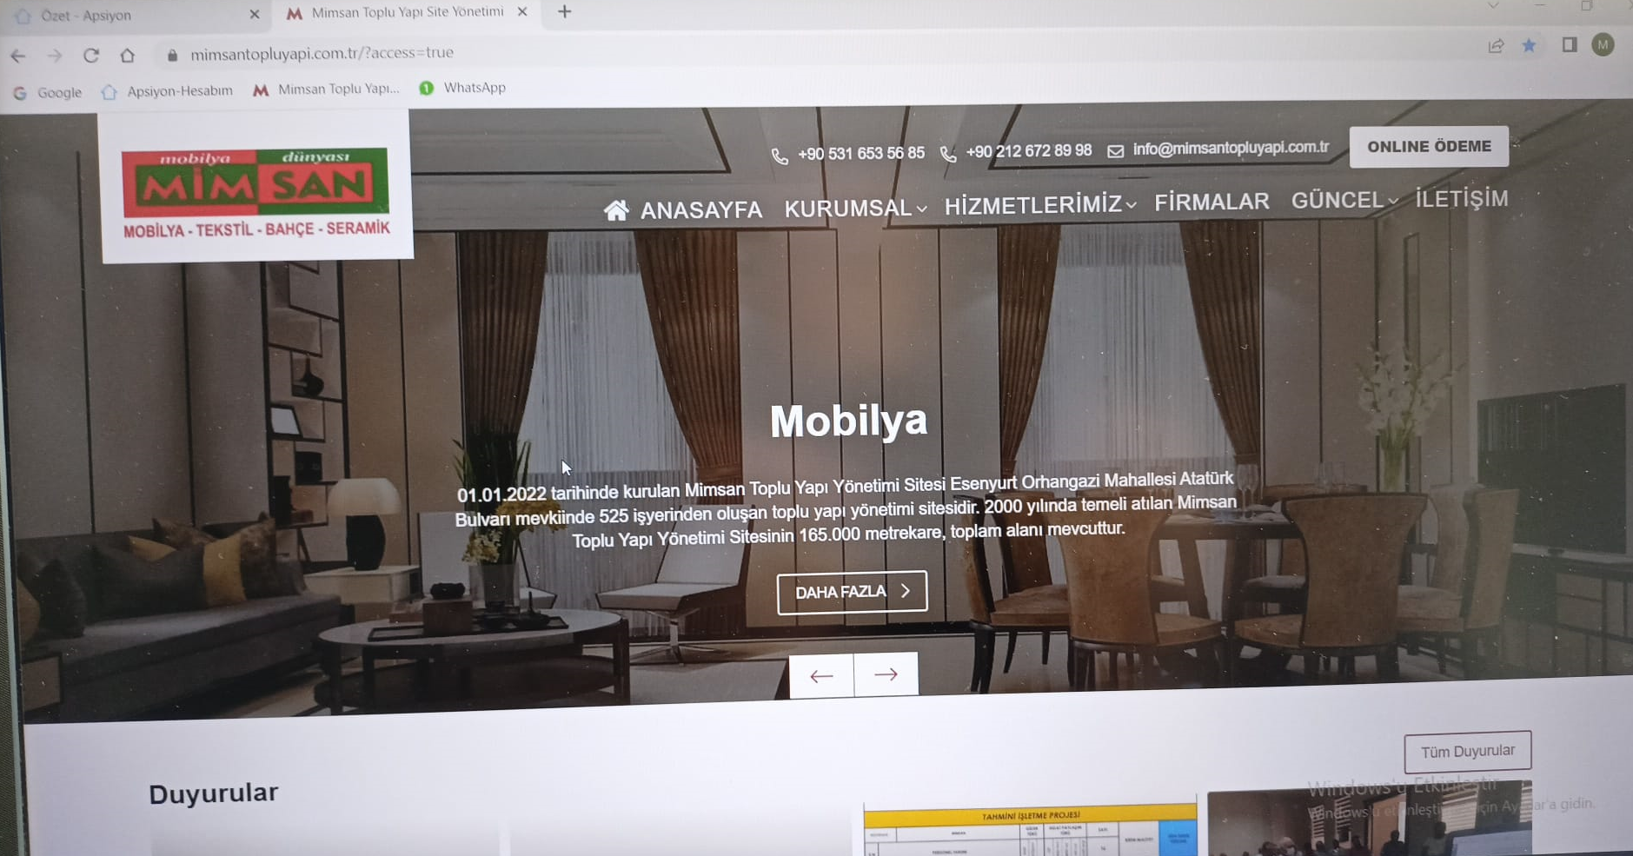
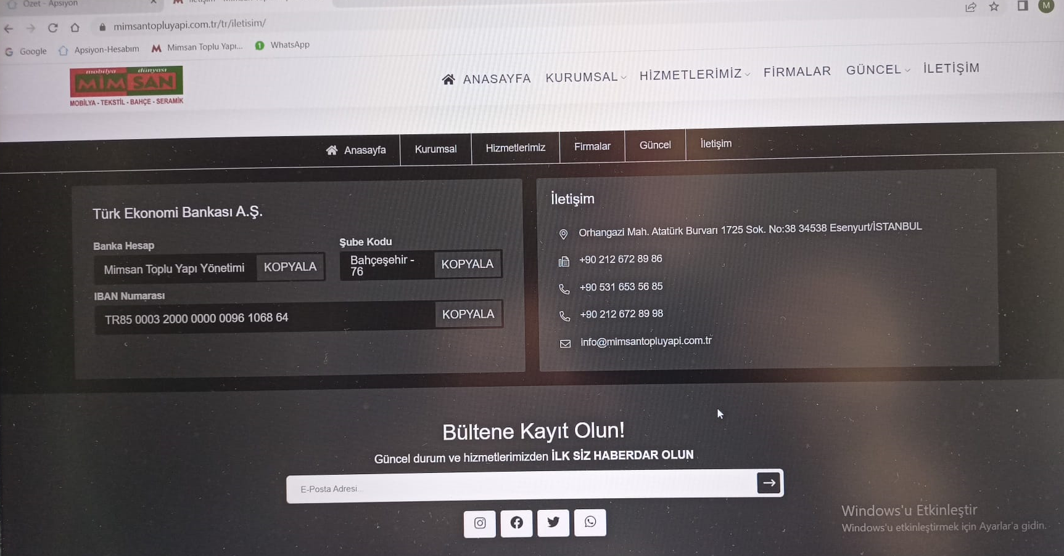
TEKNİK&İNŞAİ FAALİYETLER
MİMSAN TOPLU YAPI YÖNETİMİ WEB SİTESİ KURULDU,TWİTER,FACEBOOK,İNSTAGRAM HESAPLARI AÇILDI

Slide 7
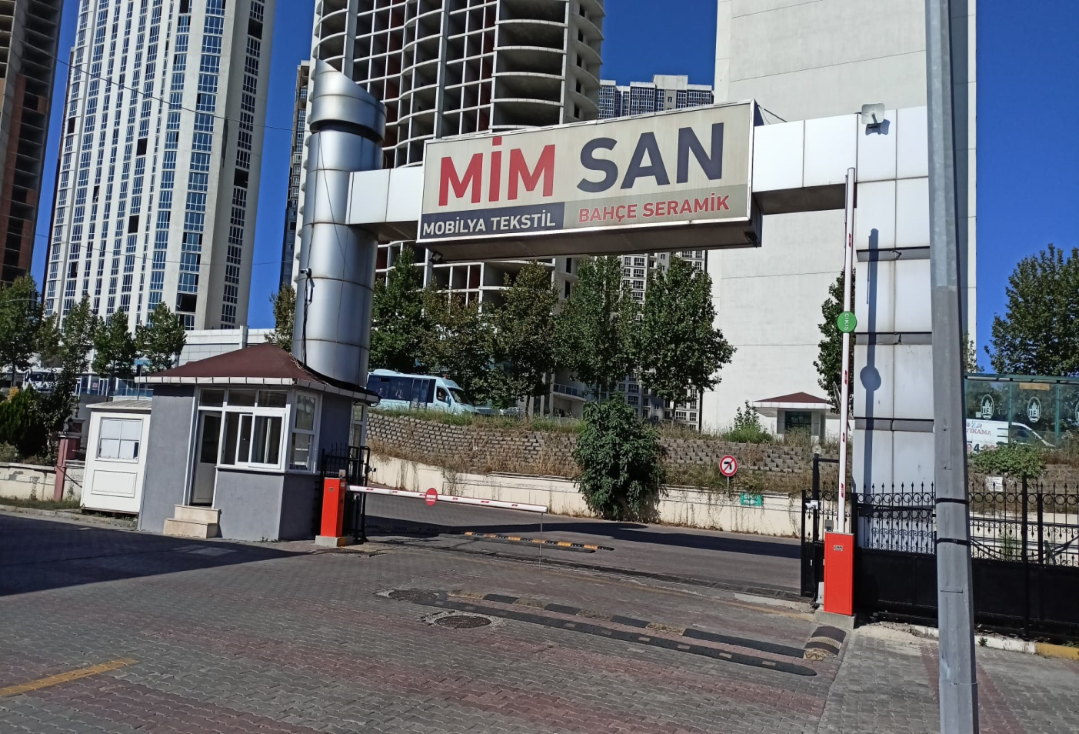
TEKNİK&İNŞAİ FAALİYETLER
Sitenin Üst ve Alt girişlerine Bariyer sistemi ve Plaka okuma sistemi yapıldı

Slide 8
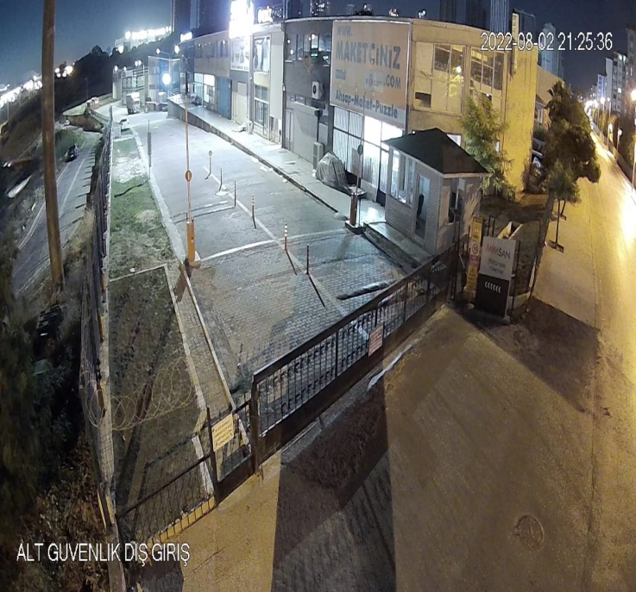
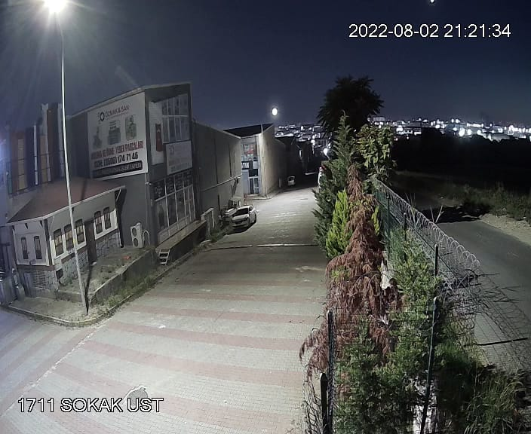
SİTE İÇERİSİNDEKİ 126 ADET AYDINLATMA LAMBALARI TASARRUFLU LED LAMBA İLE DEĞİŞTİRİLDİ VE LAMBALAR YANAR HALE GETİRİLDİ
Fotoğraf açıklaması
Fotoğraf açıklaması

Slide 9
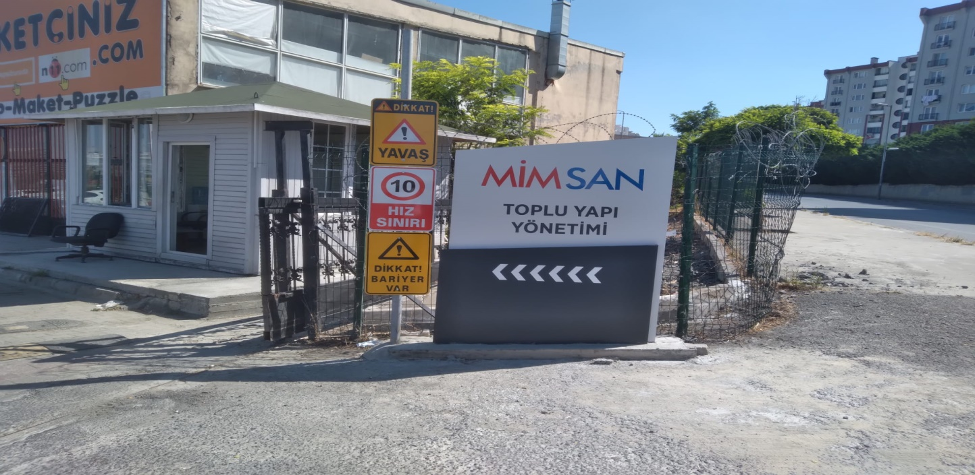
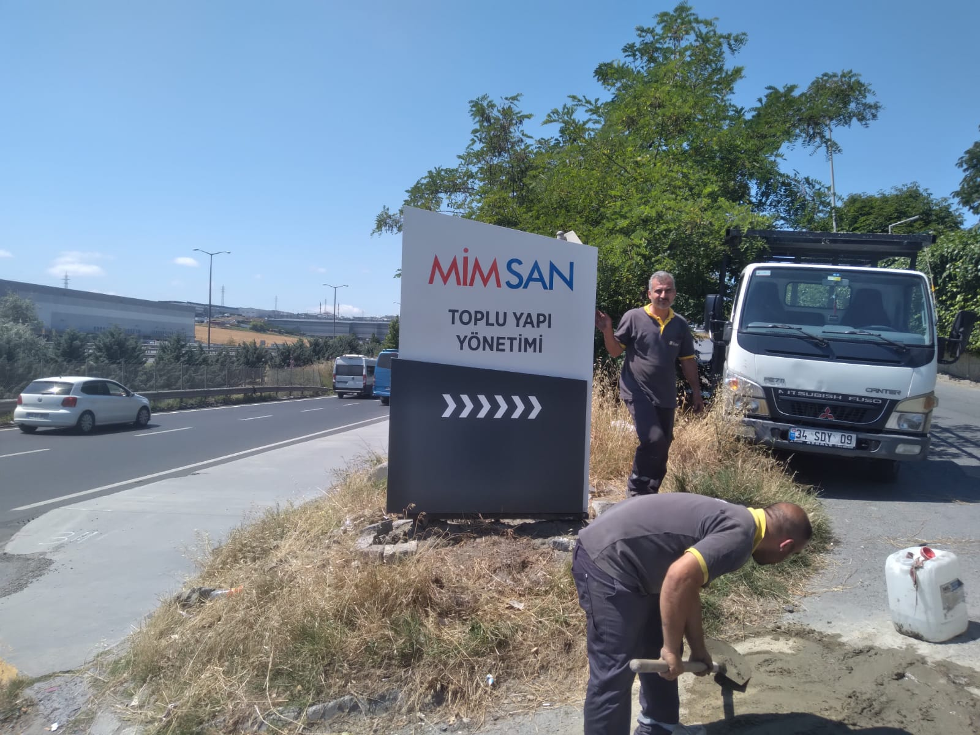
SİTENİN ALT GİRİŞ TABELALARI DEĞİŞTİ
Fotoğraf açıklaması
Fotoğraf açıklaması

Slide 10
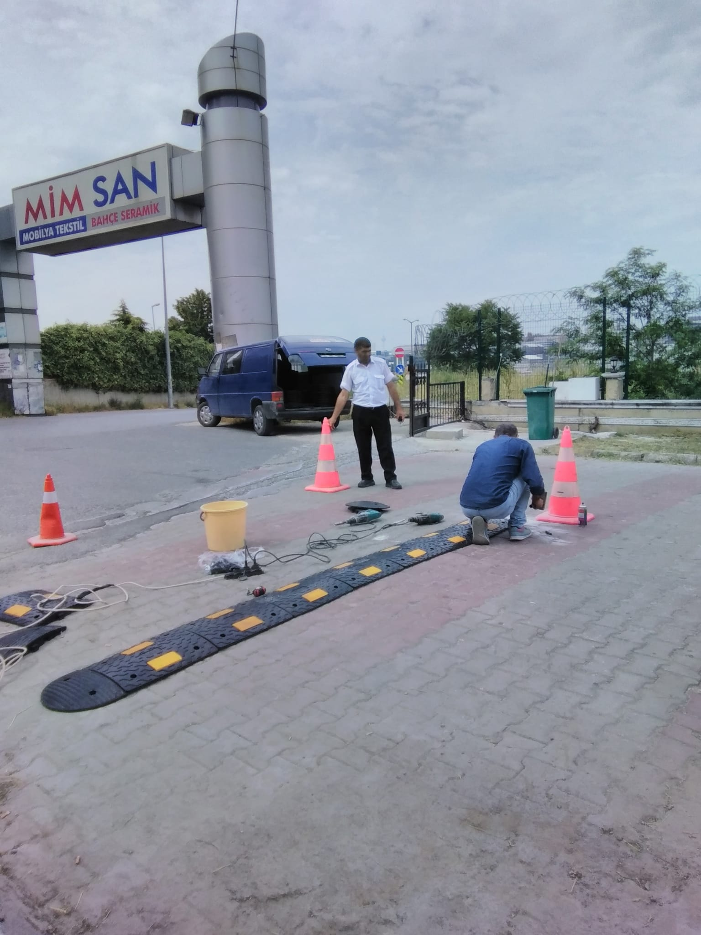
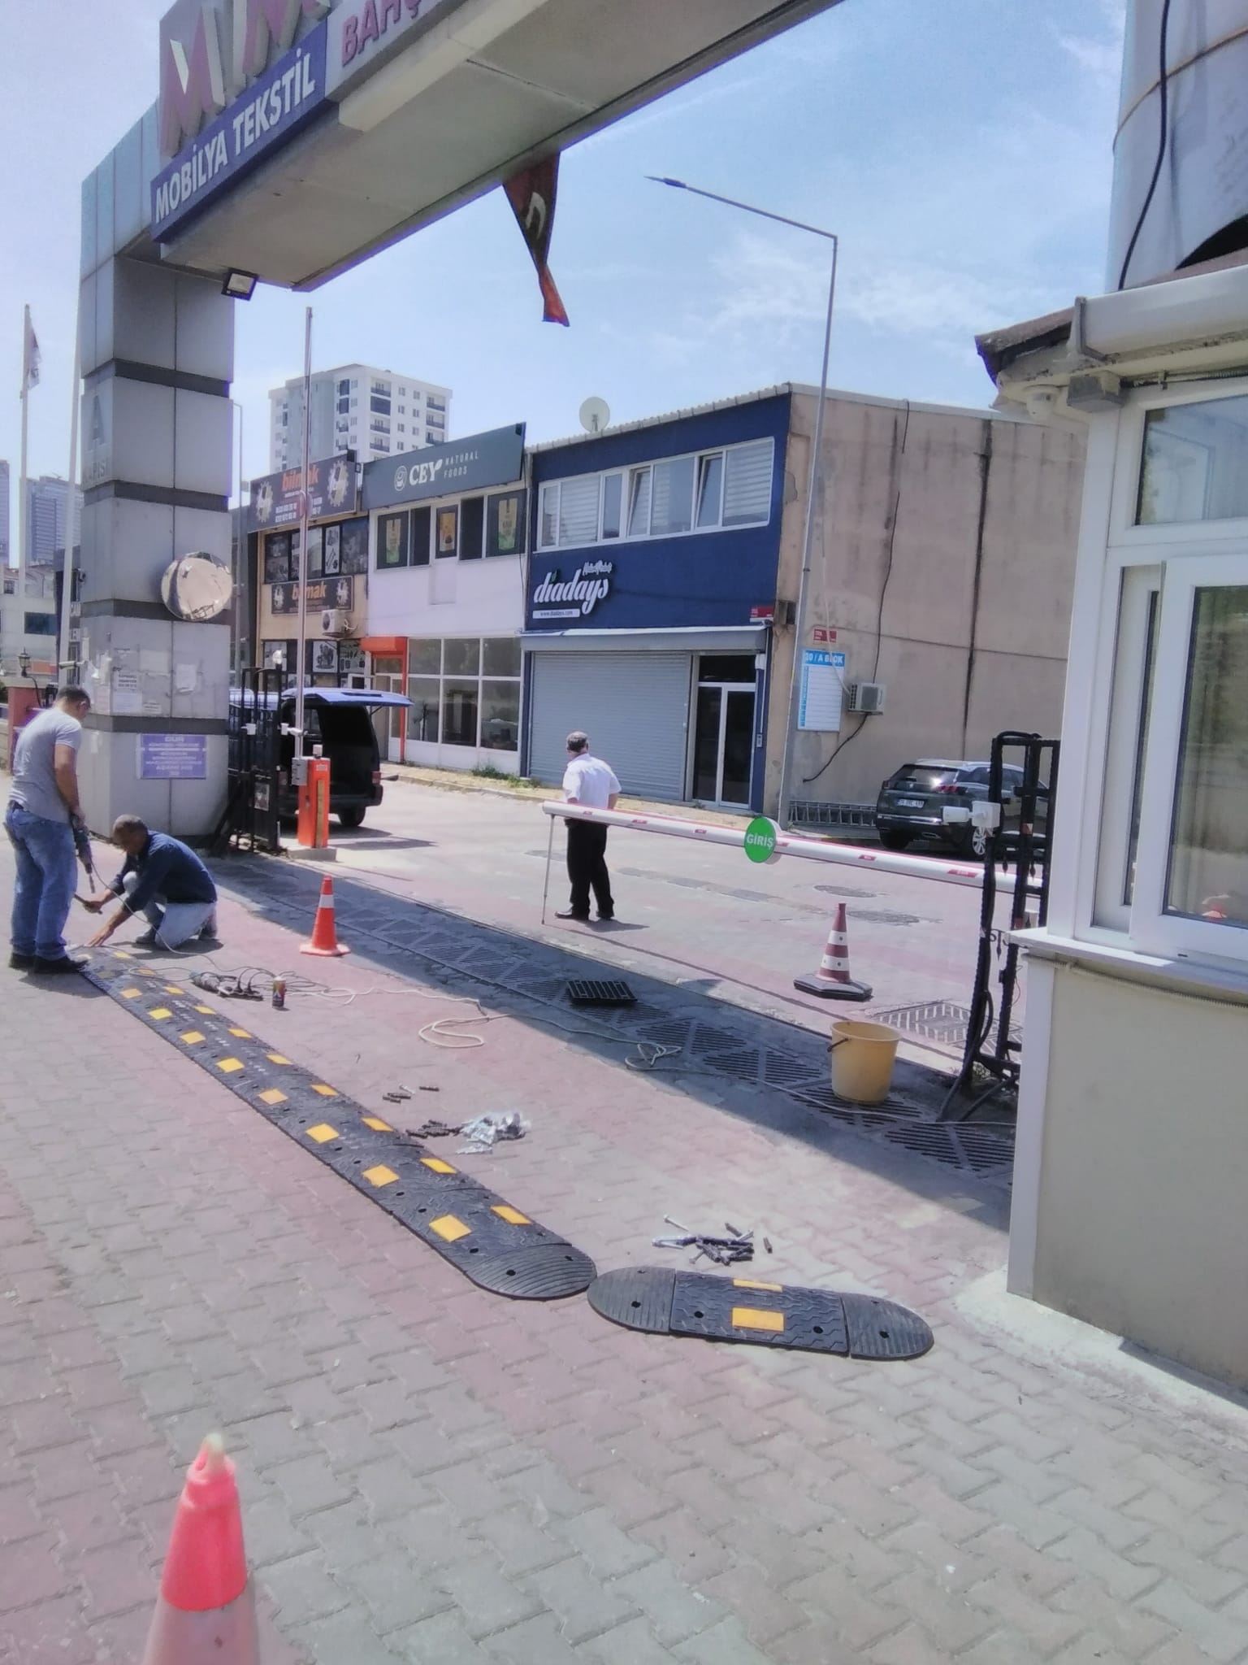
SİTENİN ALT VE ÜST GİRİŞ KAPILARINA HIZ KESİCİ BARİYERLER, YOL AYIRICI DELİNATÖRLER VE UYARI TABELALARI MONTAJI YAPILDI
Fotoğraf açıklaması
Fotoğraf açıklaması

Slide 11
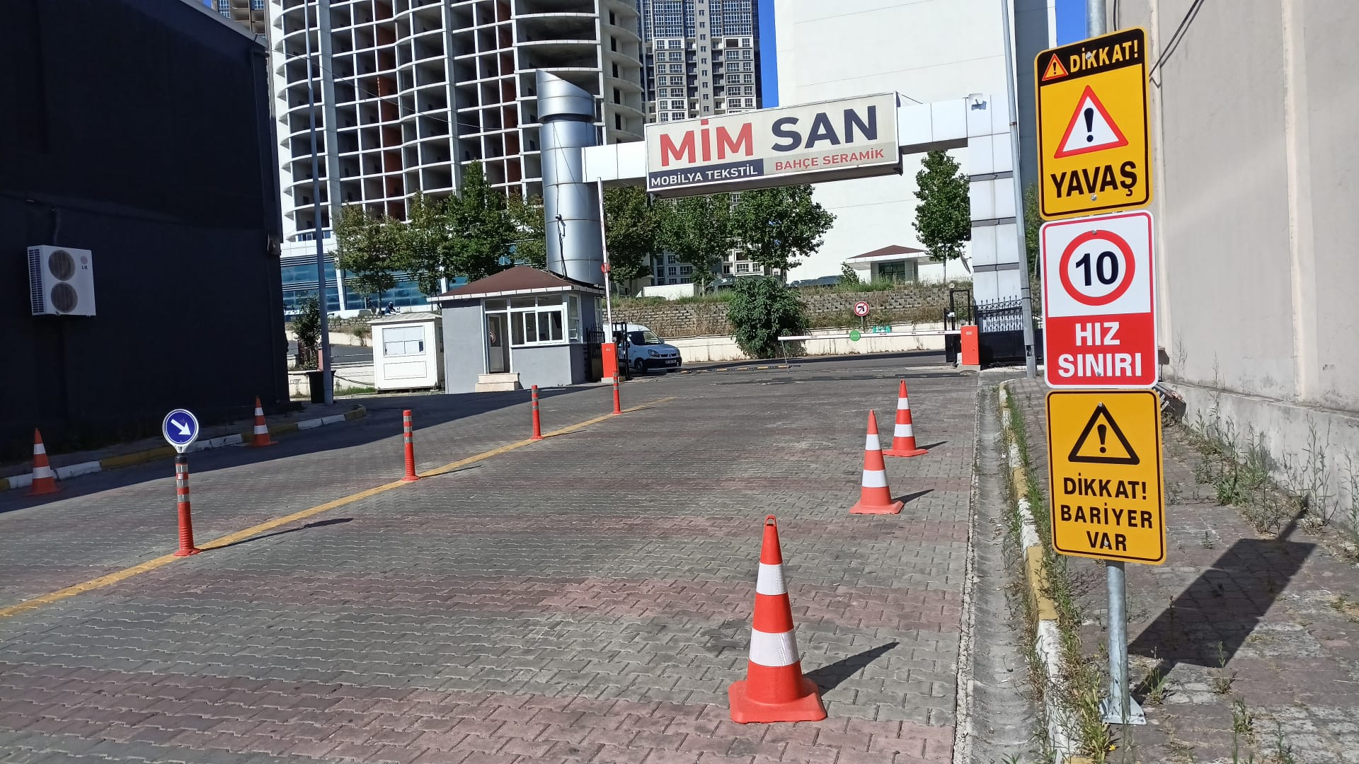
SİTENİN ALT VE ÜST GİRİŞ KAPILARINA UYARI TABELALARI MONTAJI YAPILDI
Fotoğraf açıklaması
Fotoğraf açıklaması

Slide 12
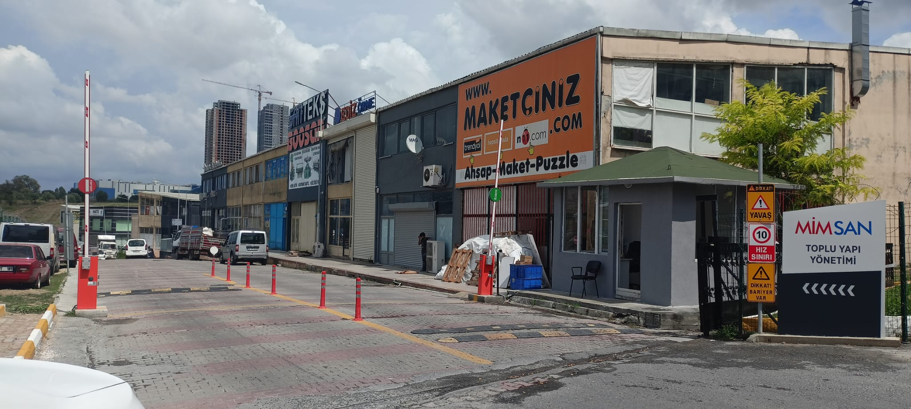
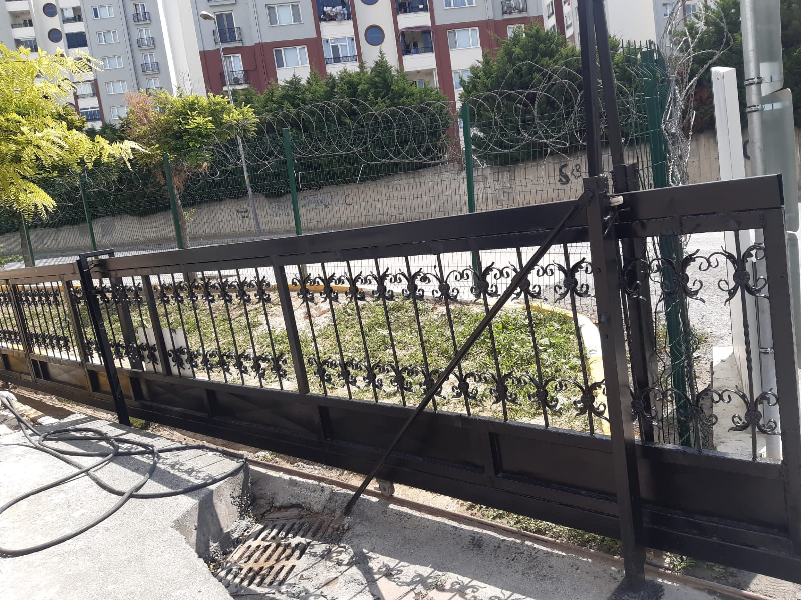
Sitenin Alt güvenlik kulubesi boyandı,ısıya karşı izalasyon yapıldı,çalışma masası ve dolabı yenilendi
Fotoğraf açıklaması
Fotoğraf açıklaması

Slide 13
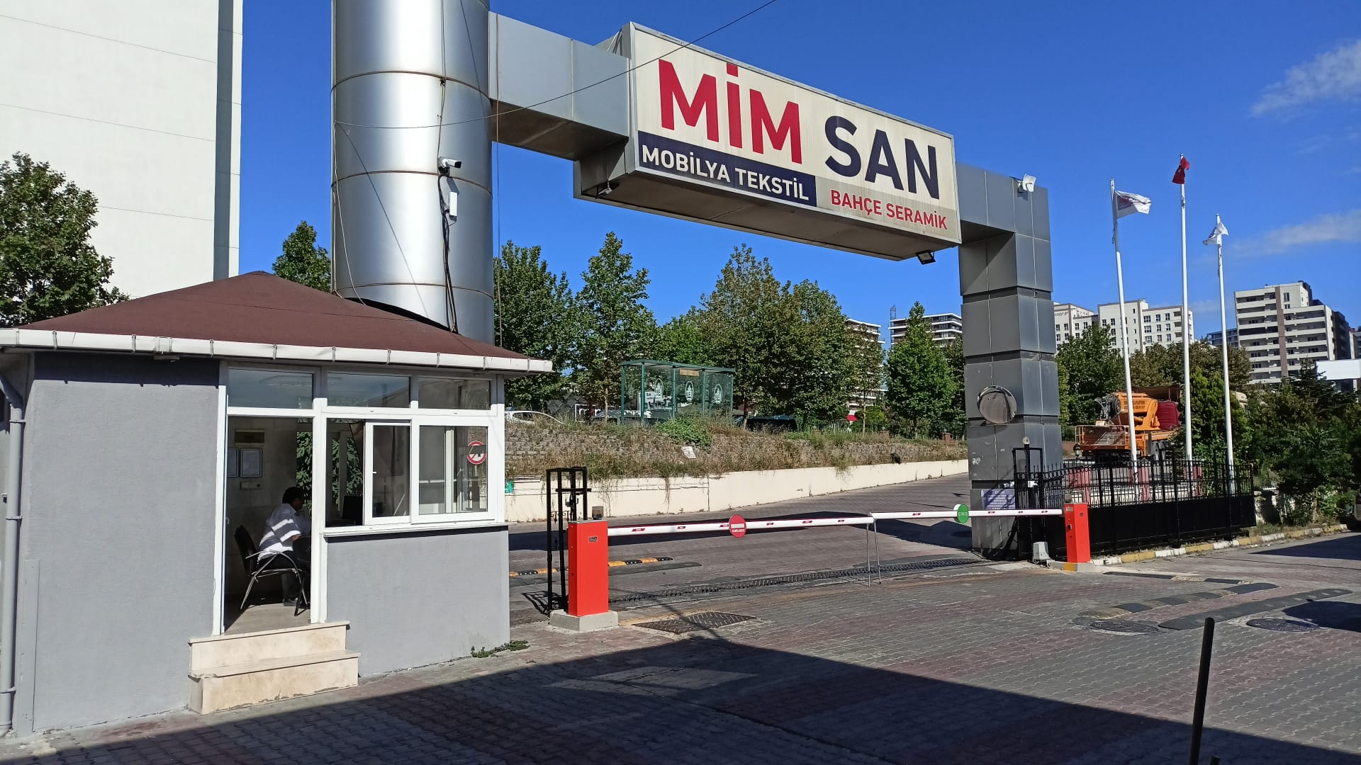
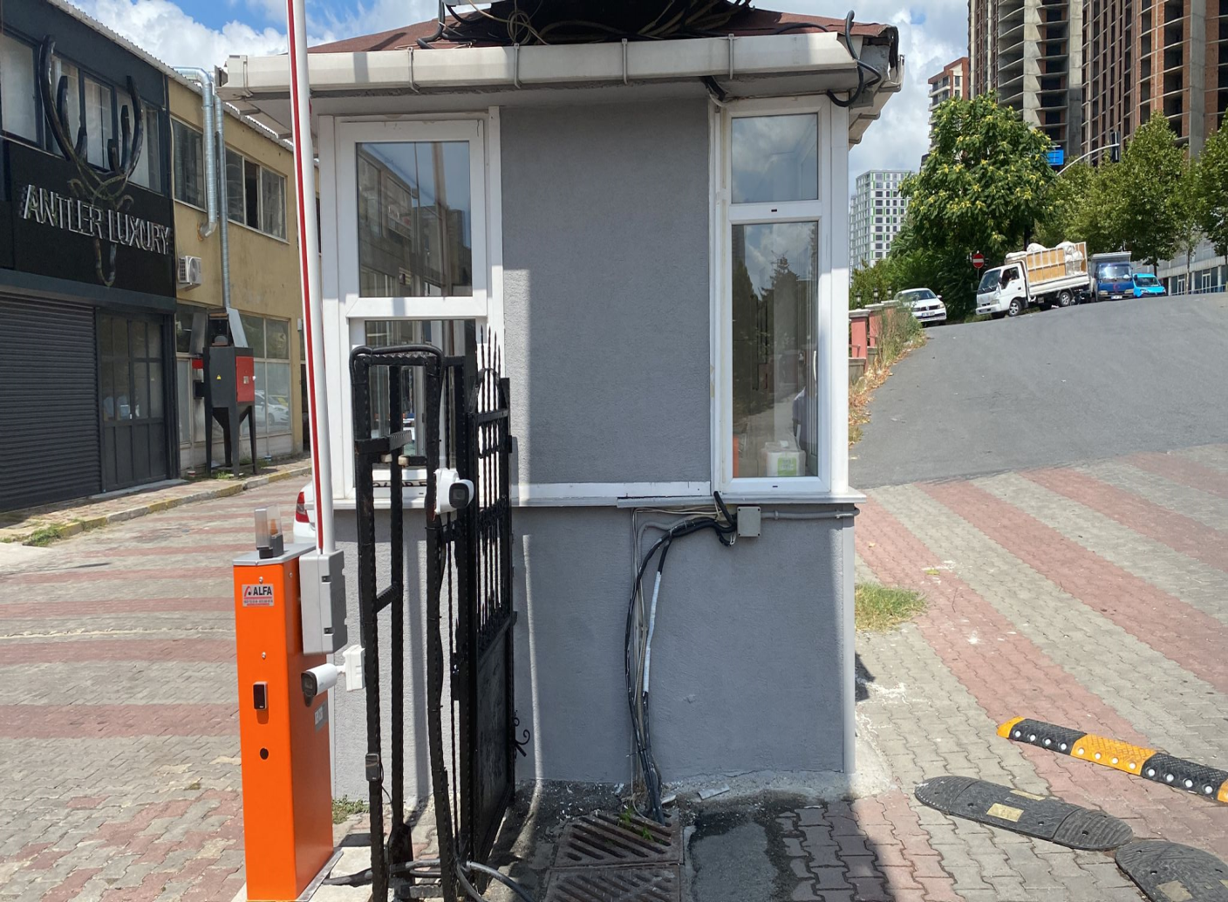
Sitenin Üst güvenlik kulubesi boyandı, çalışma masası ve dolabı yenilendi
Fotoğraf açıklaması
Fotoğraf açıklaması

Slide 14
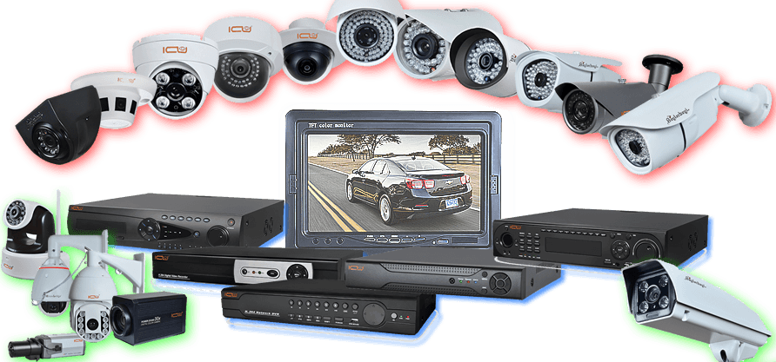
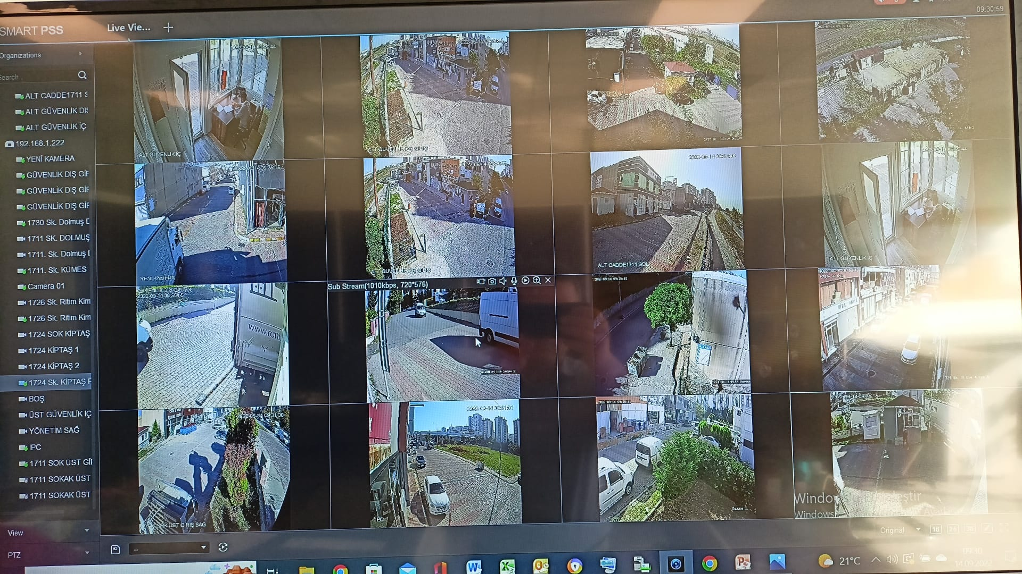
Sitenin arızalı kameraları tamir edildi ,Kamera sistemine 14 adet yeni kamera ilave edildi, kamera kayıt cihazlarının kayıt kapasiteleri artırıldı
Fotoğraf açıklaması
Fotoğraf açıklaması

Slide 15
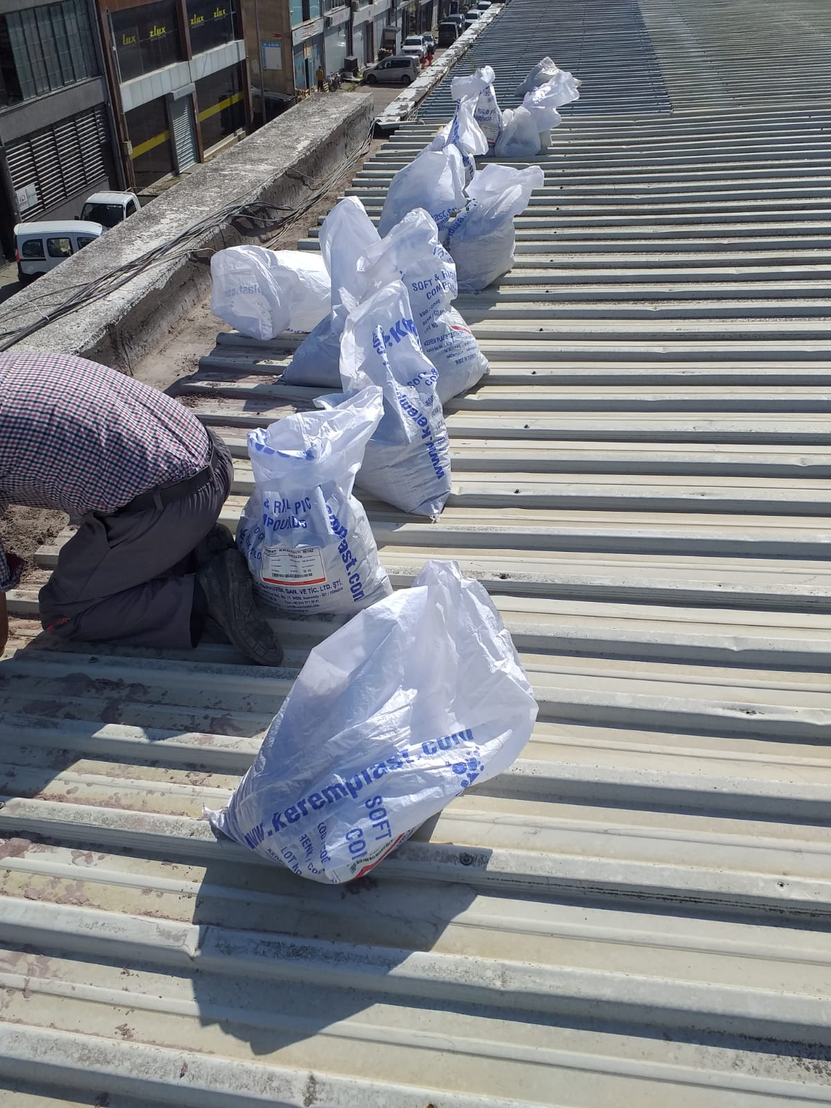
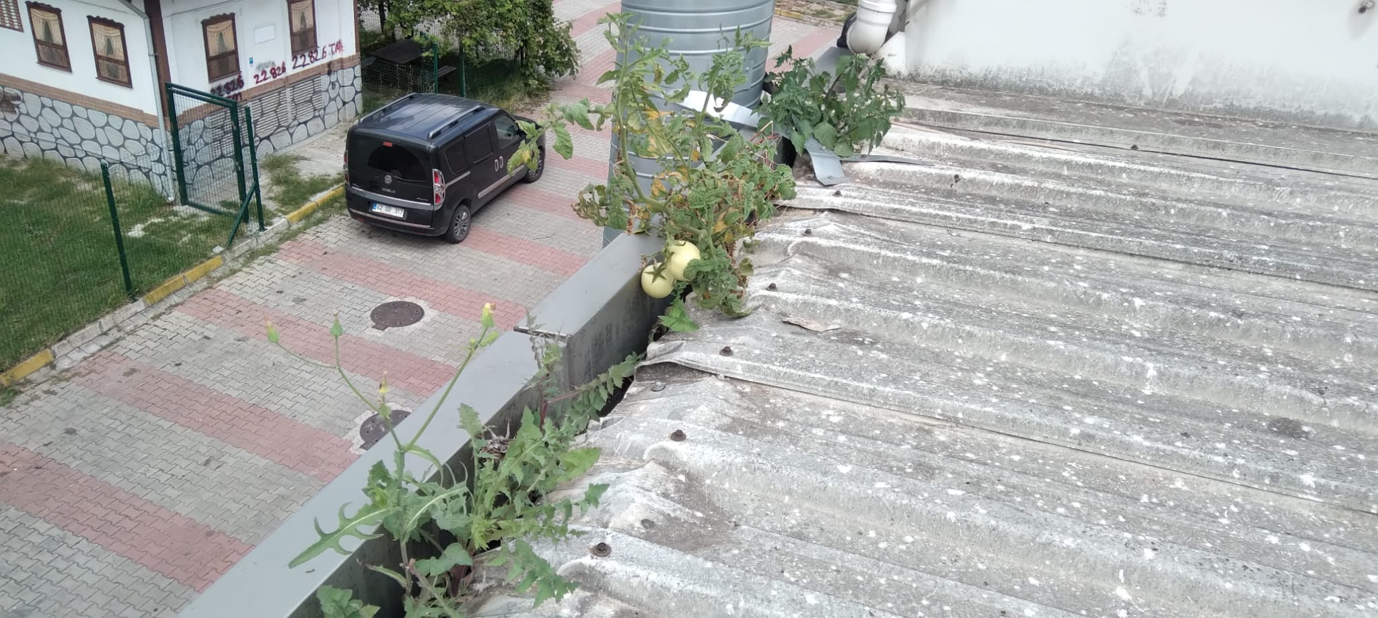
SİTEDE 65 ADET İŞYERİNİN OLUKLARI TEMİZLENDİ, KIRIK OLUKLAR TAMİR EDİLDİ, ÇATILARIN AKAN YERLERİNE LOKAL TAMİR YAPILDI
Fotoğraf açıklaması
Fotoğraf açıklaması

Slide 16
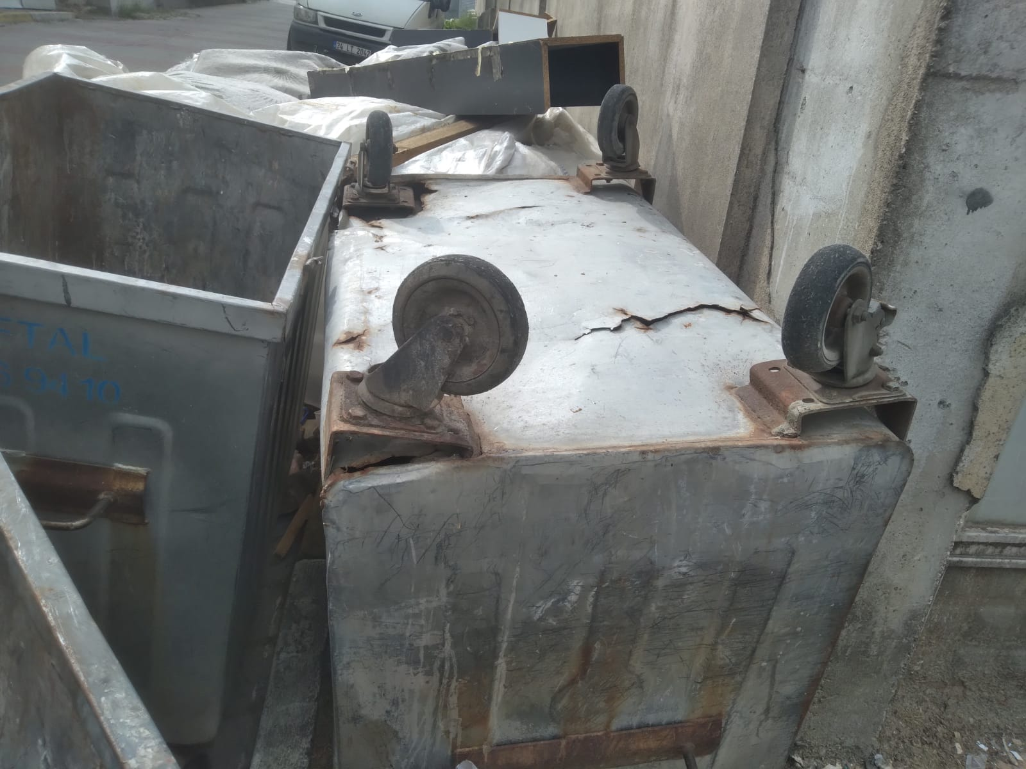
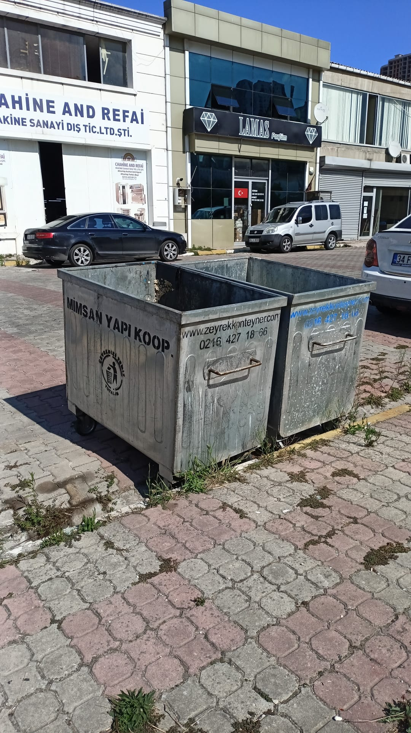
ARIZALI ÇÖP KONTEYNIRLARI TAMİR EDİLDİ
Fotoğraf açıklaması

Slide 17
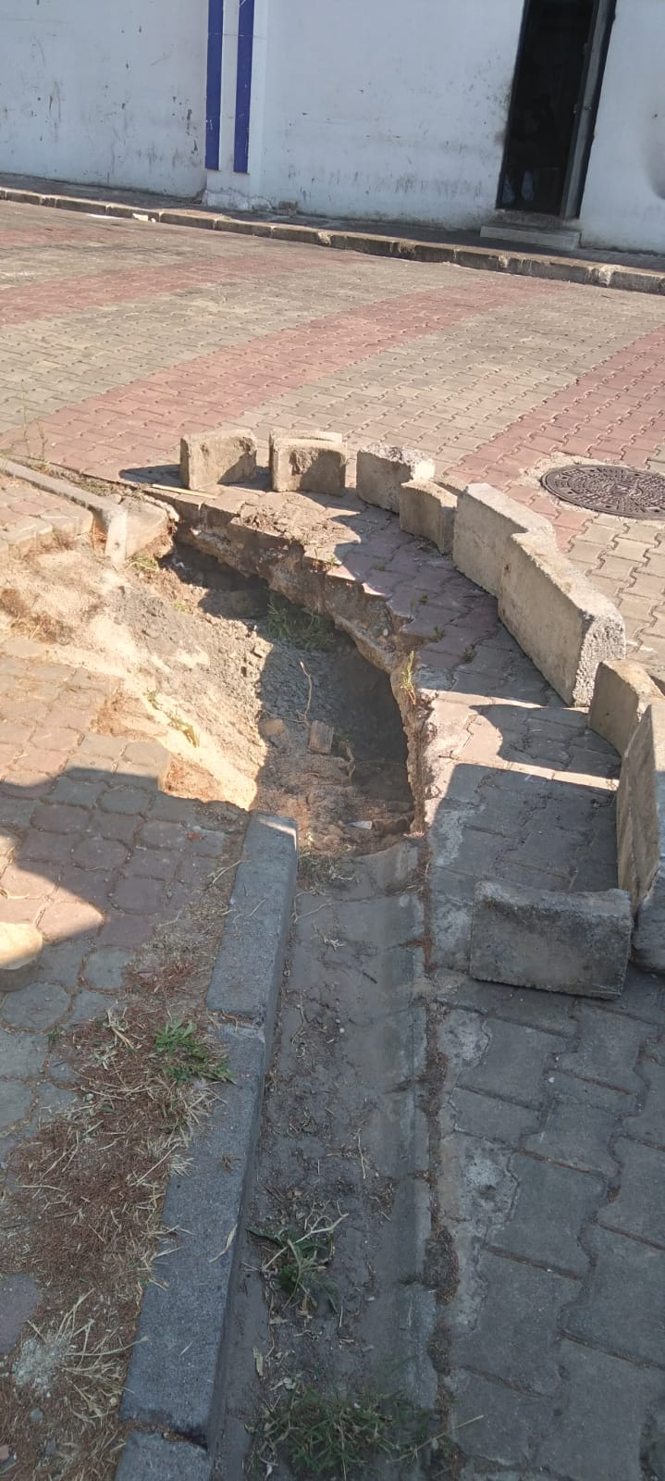
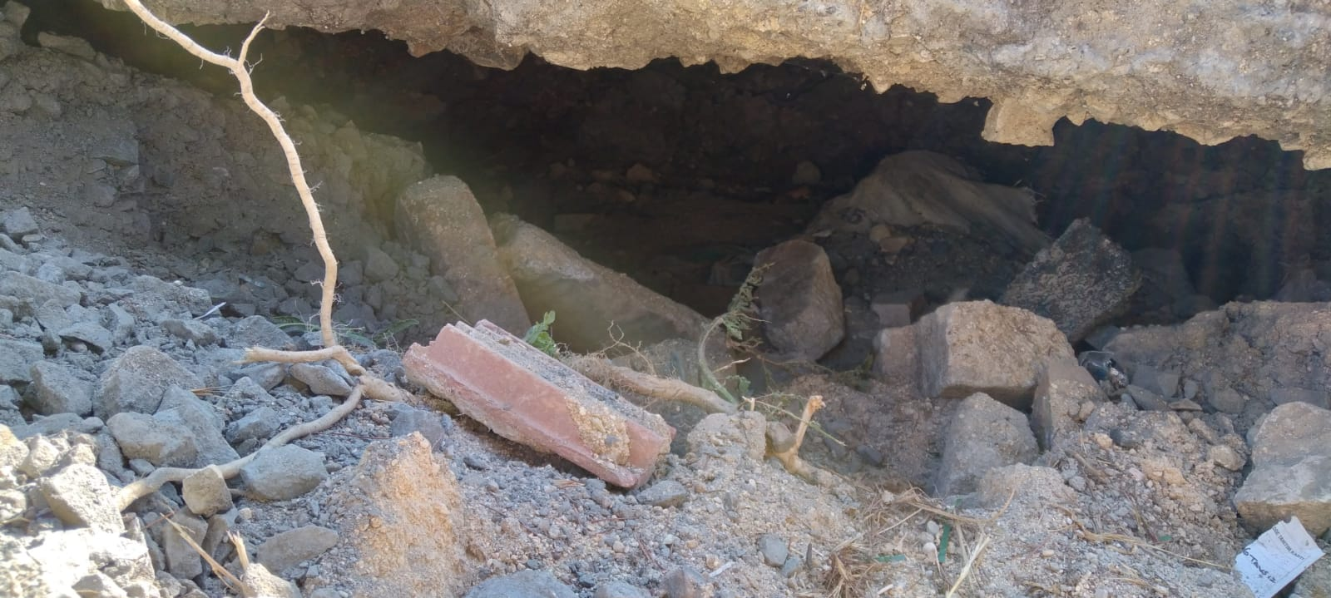
SİTE İÇERİSİNDEKİ OBRUK TAMİRLERİ YAPILDI

Slide 18
GÜVENLİK FAALİYETLERİ
Fotoğraf açıklaması
Fotoğraf açıklaması

Slide 19
GÜVENLİK FAALİYETLERİ
CİHAZ ADI | DURUMU |  | KONTROL TARİHİ | FAALİYET DURUMU
 | VAR | YOK |  | AKTİF | PASİF
SES KAYIT SİSTEMİ (SANTRAL) |  | x
BARİYER SİSTEMİ | x |  |  | x
OTOMATİK ARAÇ GEÇİŞ SİSTEMİ (OGS) |  | x
PLAKA TANIMA SİSTEMİ (PTS) | x |  |  | x
ÇEVRE GÜVENLİK KAMERALARI | x |  |  | x
YÖNETİM OFİSİ KAMERALARI | x |  |  | x
TURNİKELİ YAYA GEÇİŞ SİSTEMİ |  | x
SİTE YAYA GİRİŞ KAPILARI/KARTLI GEÇİŞ SİSTEMİ |  | x
DAHİLİ HAT SİSTEMİ (İNTERKOM) |  | x

Slide 20
Güvenlik hizmetleri ORKUN TM GÜVENLİK firması tarafından 12 kişilik kadro ile 24 saat esasına göre gündüz 4 kişi, gece 4 kişi olacak şekilde sağlanmaya devam edilmiştir.
Tur sistemi cihazı ile devriye atılmış, güvenlik raporları ve olay anındaki tutanaklar tutulmuştur.
Sitede güvenlik kameraları ile 7/24 olarak izleme yapılmak üzere 15 Adet olan Kamera sistemine 14 adet yeni kamera ilave edilmiş ,kamera kayıt cihazlarının kapasiteleri artırılarak sitenin daha güvenli olması hedeflenmiştir.
Sitemize günlük olarak plaka tanıma sistemine kayıtsız giriş çıkış yapan yaklaşık 3000 araçtan şüpheli olanlar durdurulup hangi firmaya geldiği sorgulanarak kayıt altına alınmıştır.
Ayrıca Güvenlik Personellerine, ORKUN TM Güvenlik firması tarafından;
Hizmet esnasında davranış şekilleri,
Görev yerlerindeki uyulması gereken kurallar,
Telefon ile konuşma kuralları,
Güvenliğin tanımı, giriş çıkış kontrolü, vardiya değişimi,
Kılık, kıyafet, teçhizat,
Fiziki güvenlik tedbirleri, ilk yardım
Konularında belirli aralıklarla kurum içi eğitim hizmetleri verilmeye devam edilmiştir.

Slide 21
TEMİZLİK FAALİYETLERİ
ALAN | CİNS | İŞLEM | GÜNLÜK
DIŞ ALAN SERT ZEMİN | TAŞ | SÜPÜRME | GÜNLÜK
DIŞ ALAN EKİLİ ALAN | BİTKİ | ÇÖP TOPLAMA | GÜNLÜK
DIŞ ALAN ÇÖP KOVALARI | METAL | BOŞALTILMASI | GÜNLÜK
ÇÖP TOPLAMA |  |  | GÜNLÜK

Slide 22
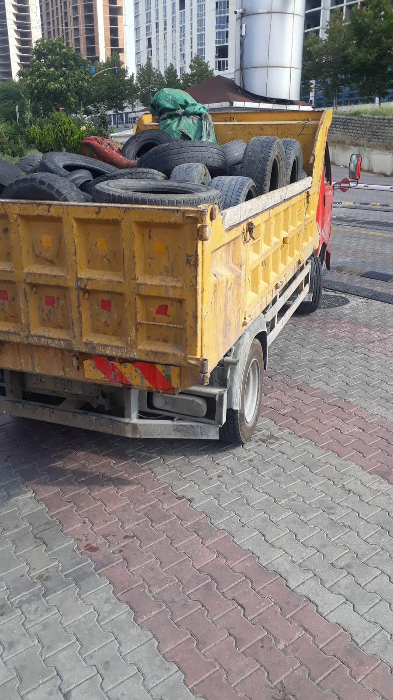
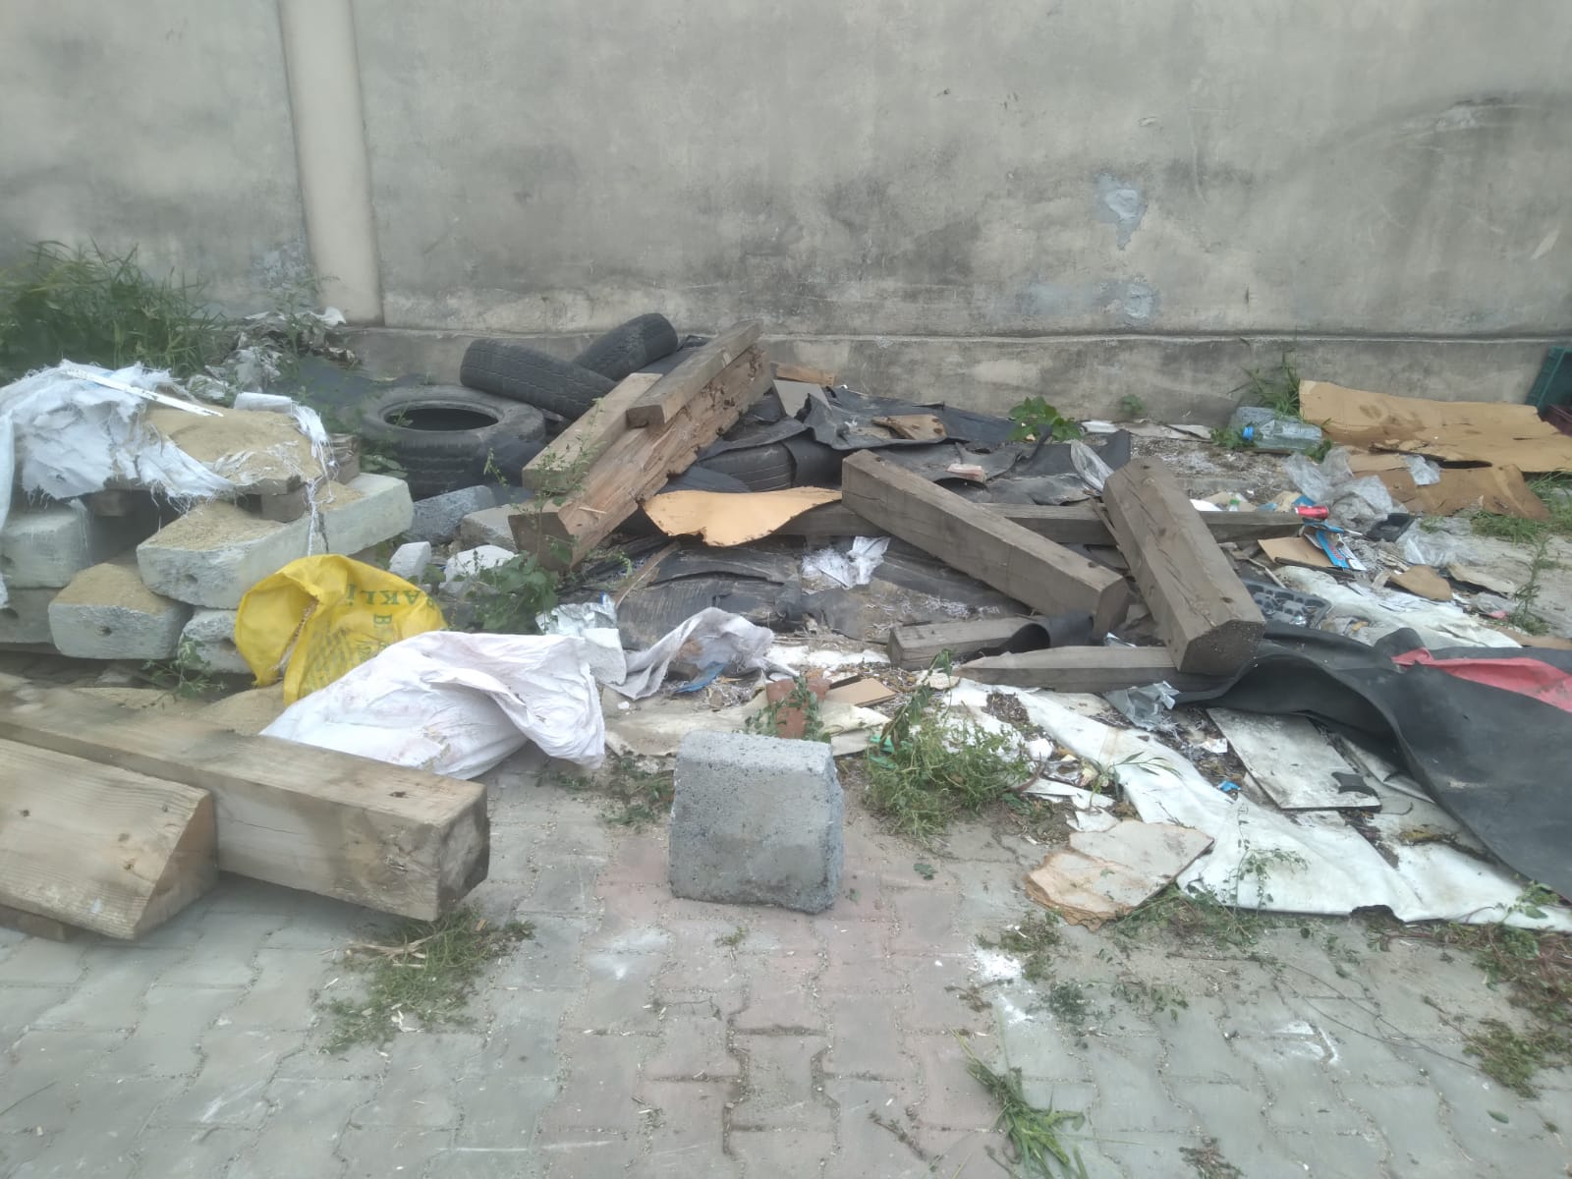
ÇEVRE TEMİZLİK FAALİYETLERİ

Slide 23
BAHÇE VE PEYZAJ FAALİYETLERİ
HİZMET SATIN ALARAK |  |  | PERSONEL ÇALIŞTIRARAK |  | PERSONEL SAYISI
X |  |  |  |  | BÜTÇELENEN |  | ÇALIŞAN
 |  |  |  |  | 17 |  | 16
YEŞİL ALAN M² | AĞAÇ SAYISI |  |  |  | MEVSİMLİK ÇİÇEK SAYISI
5000 | VAR OLAN |  |  | YENİ DİKİLEN | VAR OLAN | YENİ DİKİLEN | YENİ DİKİLEN
 | 100 | 100 | 12
TOPLAM | 200
HİZMET KONUSU | YAPILDI | YAPILMAKTA | YAPILMADI
DİKİLİ AĞAÇLARIN BUDANMASI | ✓
AĞAÇ DİPLERİNE KAZIK ÇAKILARAK İPLERLE BAĞLANIP SABİTLENMESİ
YEŞİL ALANLARIN YABANİ OTLARDAN TEMİZLENMESİ | ✓
AĞAÇ DİPLERİNİN ÇAPALANMA İŞLEMİNİN YAPILMASI
ÇALI GRUPLARININ ÇAPALANMA İŞLEMİ YAPILMASI
SULAMA İŞLEMİ YAPILMASI
İLAÇLAMA İŞLEMİ YAPILMASI | ✓
ÇİM BİÇME İŞLEMİ YAPILMASI | ✓

Slide 24
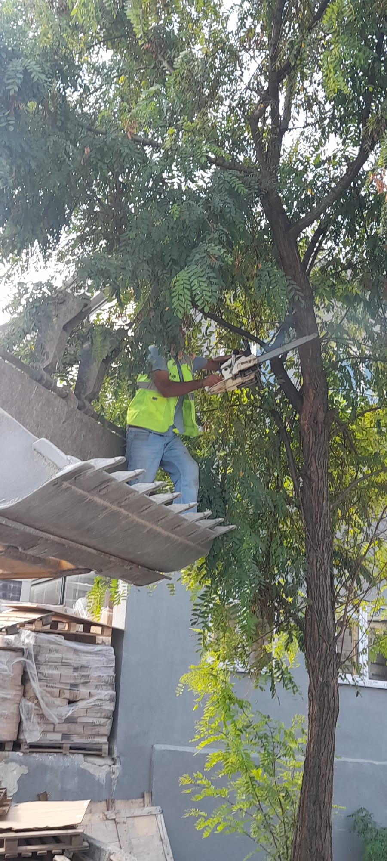
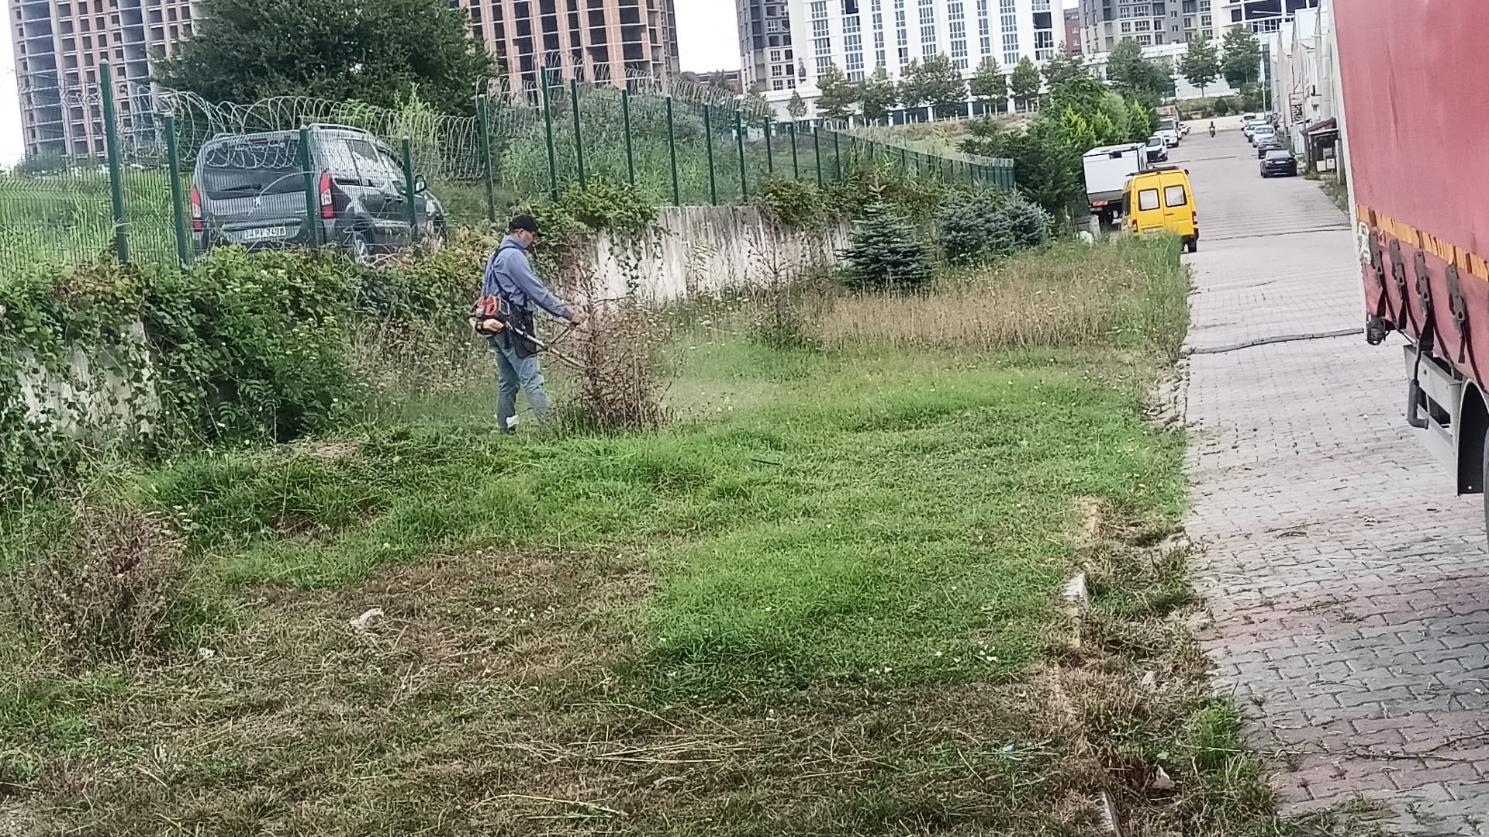
BAHÇE VE PEYZAJ FAALİYETLERİ

Slide 25
TEŞEKKÜR EDERİZ

